Slide 1
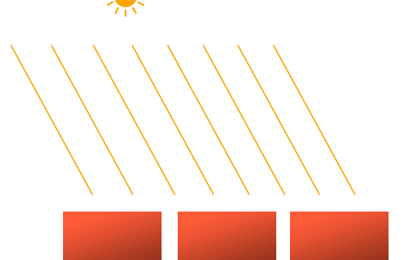
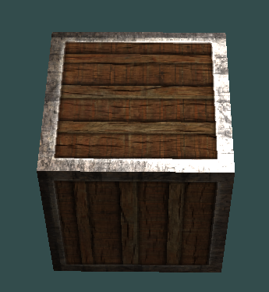
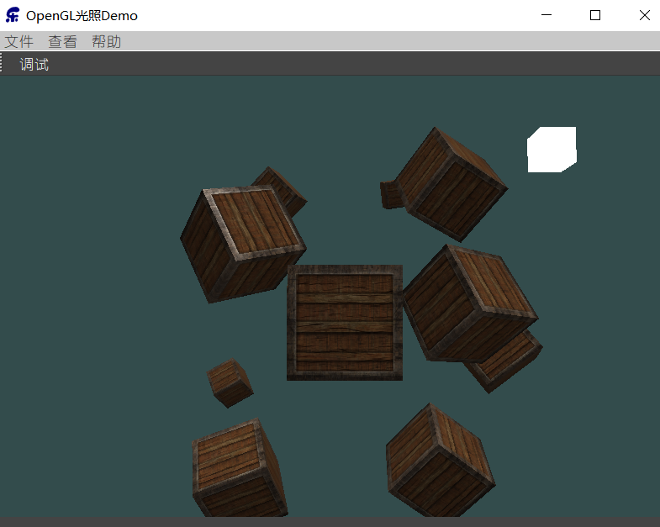


平行光
现实世界中，我们有很多种类的光照，每种的表现都不同
struct Light {
// vec3 position;
// 有方向就不需要位置了
vec3 direction;
vec3 ambient;
vec3 diffuse;
vec3 specular;
};
[...]
void
main() {
vec3 lightDir = normalize(-light.direction);
[...]
}
我们可以定义一个光线方向向量而不是位置向量来模拟一个定向光
当一个光源处于很远的地方时，来自光源的每条光线就会近似于互相平行
m_ShaderProgram.setUniformValue("light.direction", -0.2f, -1.0f, -0.3f);
为了清楚地展示定向光对多个物体具有相同的影响，我们将会再次使用坐标系统章节最后的那个箱子派对的场景：
for(unsigned int i = 0; i < 10; i++) {
QMatrix4x4 model;
model.translate(cubePositions[i]);
float angle = 20.0f * i;
model.rotate(angle, QVector3D(1.0f, 0.3f, 0.5f));
m_ShaderProgram.setUniformValue("model", model);
glDrawArrays(GL_TRIANGLES, 0, 36);
}
// positions all containers
QVector3D cubePositions[] = {
QVector3D( 0.0f, 0.0f, 0.0f),
QVector3D( 2.0f, 5.0f, -15.0f),
QVector3D(-1.5f, -2.2f, -2.5f),
QVector3D(-3.8f, -2.0f, -12.3f),
QVector3D( 2.4f, -0.4f, -3.5f),
QVector3D(-1.7f, 3.0f, -7.5f),
QVector3D( 1.3f, -2.0f, -2.5f),
QVector3D( 1.5f, 2.0f, -2.5f),
QVector3D( 1.5f, 0.2f, -1.5f),
QVector3D(-1.3f, 1.0f, -1.5f)
};

Slide 2
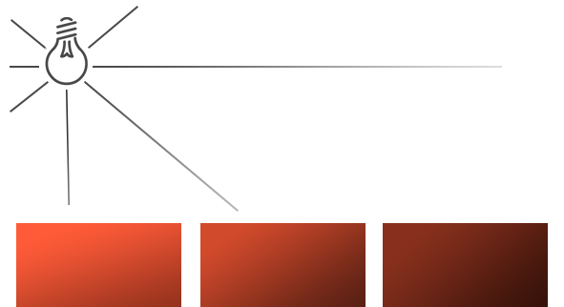
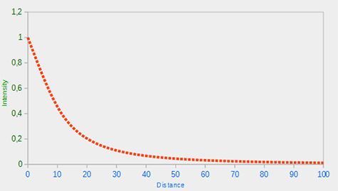

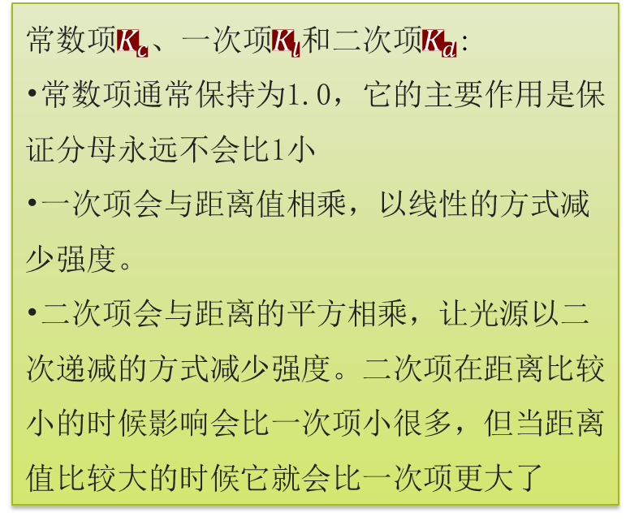

点光源
点光源是处于世界中某一个位置的光源，它会朝着所有方向发光，但光线会随着距离逐渐衰减。想象作为投光物的灯泡和火把，它们都是点光源。
struct Light {
vec3 position;
vec3 ambient;
vec3 diffuse;
vec3 specular;
float constant;
float linear;
float quadratic;
};
衰减
$$F_{att}=\frac{1}{K_{c}+K_{l}∗d+K_{q}∗d^{2}}$$
常数项$K_{c}$、一次项$K_{l}$和二次项$K_{d}$:
常数项通常保持为1.0，它的主要作用是保证分母永远不会比1小
一次项会与距离值相乘，以线性的方式减少强度。
二次项会与距离的平方相乘，让光源以二次递减的方式减少强度。二次项在距离比较小的时候影响会比一次项小很多，但当距离值比较大的时候它就会比一次项更大了
distance | Constant | Linear | Quadratic
7 | 1.0 | 0.7 | 1.8
13 | 1.0 | 0.35 | 0.44
20 | 1.0 | 0.22 | 0.20
32 | 1.0 | 0.14 | 0.07
50 | 1.0 | 0.09 | 0.032
65 | 1.0 | 0.07 | 0.017
100 | 1.0 | 0.045 | 0.0075
160 | 1.0 | 0.027 | 0.0028
200 | 1.0 | 0.022 | 0.0019
325 | 1.0 | 0.014 | 0.0007
600 | 1.0 | 0.007 | 0.0002
3250 | 1.0 | 0.0014 | 0.000007
第一列指定的是在给定的三项时光所能覆盖的距离
m_ShaderProgram.setUniformValue("light.constant", 1.0f);
m_ShaderProgram.setUniformValue("light.linear", 0.09f);
m_ShaderProgram.setUniformValue("light.quadratic", 0.032f);
ambient *= attenuation;
diffuse *= attenuation;
specular *= attenuation;
$$F_{att}=\frac{1}{K_{c}+K_{l}∗d+K_{q}∗d^{2}}$$
float distance = length(light.position - FragPos);
float attenuation = 1.0 / (light.constant + light.linear * distance +
light.quadratic * (distance * distance));

Slide 3
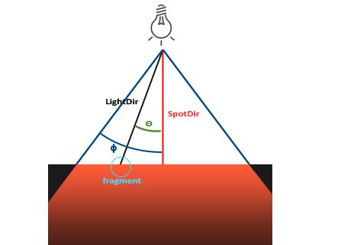
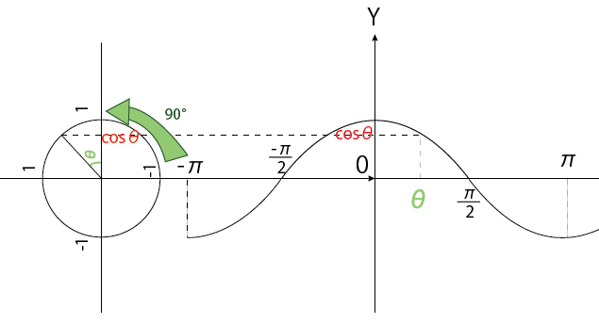

聚光
LightDir：从片段指向光源的向量
SpotDir：聚光所指向的方向
ϕ：指定了聚光半径的切光角,落在这个角度之外的物体都不会被这个聚光所照亮
θ：LightDir向量和SpotDir向量之间的夹角。在聚光内部的话θ值应该比ϕ值小
struct Light {
vec3 position;
vec3 direction;
float cutOff;
...
};
手电筒就是普通的聚光，但它的位置和方向会随着玩家的位置和朝向不断更新
m_ShaderProgram.setUniformValue("light.position", m_camera.Position); m_ShaderProgram.setUniformValue("light.direction", m_camera.Front); m_ShaderProgram.setUniformValue("light.cutOff", (float)cos(12.5f*PI/180) );
cutOff是cos值，所以是 >
vec3 lightDir=normalize(FragPos-light.position);
float theta = dot(lightDir, normalize(light.direction));
if(theta > light.cutOff) {
// do lighting calculations
…
// ambient *= attenuation;
vec3 result = ambient + diffuse + specular;
FragColor = vec4(result, 1.0);
} else // else, use ambient light so scene isn't completely dark outside the spotlight.
FragColor = vec4(light.ambient * vec3(texture(material.diffuse, TexCoords)), 1.0);

Slide 4
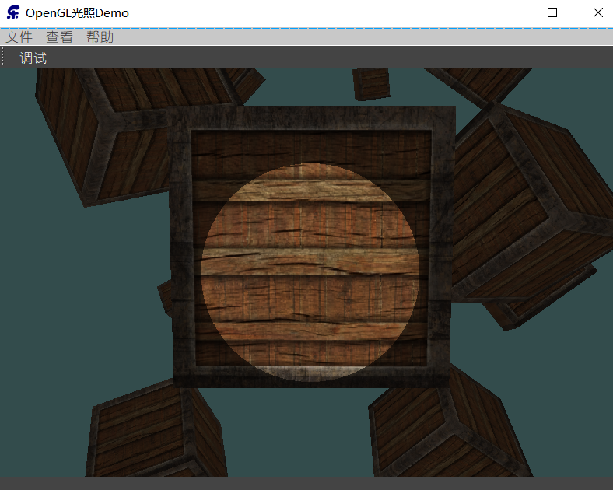

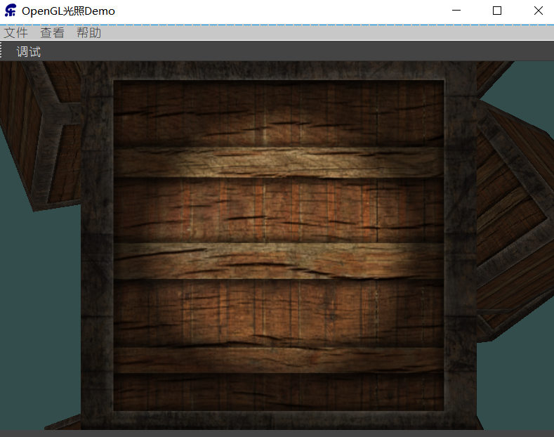

Smooth/Soft edges
看起来有些假，主要是因为聚光有一圈硬边,需要进行平滑/软化边缘
模拟一个内圆锥和一个外圆锥,让光从内圆锥逐渐减暗
这里ϵ(Epsilon)是内圆锥（ϕ）和外圆锥（γ）之间的余弦值差（ϵ=ϕ−γ）。最终的 I 值就是在当前片段聚光的强度
$$I=\frac{θ−γ}{ε}$$
如果片段在内圆锥之内，它的强度就是1.0
θ（cos值） | θ（角度） | ϕ（内锥值） | ϕ（角度） | γ（外锥值） | γ（角度） | ϵ | I
0.87 | 30 | 0.91 | 25 | 0.82 | 35 | 0.91 - 0.82 = 0.09 | 0.87 - 0.82 / 0.09 = 0.56
0.9 | 26 | 0.91 | 25 | 0.82 | 35 | 0.91 - 0.82 = 0.09 | 0.9 - 0.82 / 0.09 = 0.89
0.97 | 14 | 0.91 | 25 | 0.82 | 35 | 0.91 - 0.82 = 0.09 | 0.97 - 0.82 / 0.09 = 1.67
0.83 | 34 | 0.91 | 25 | 0.82 | 35 | 0.91 - 0.82 = 0.09 | 0.83 - 0.82 / 0.09 = 0.11
0.64 | 50 | 0.91 | 25 | 0.82 | 35 | 0.91 - 0.82 = 0.09 | 0.64 - 0.82 / 0.09 = -2.0
0.966 | 15 | 0.9978 | 12.5 | 0.953 | 17.5 | 0.966 - 0.953 = 0.0448 | 0.966 - 0.953 / 0.0448 = 0.29
float theta = dot(lightDir, normalize(-light.direction));
float epsilon = light.cutOff - light.outerCutOff;
float intensity = clamp((theta - light.outerCutOff) / epsilon, 0.0, 1.0);
...
// we'll leave ambient unaffected so we always have a little light.
diffuse *= intensity;
specular *= intensity;
...
clamp函数，它把第一个参数约束(Clamp)在了0.0到1.0之间
m_ShaderProgram.setUniformValue("light.position", camera.Position);
m_ShaderProgram.setUniformValue("light.direction", camera.Front);
m_ShaderProgram.setUniformValue("light.cutOff", (float)cos(12.5f*PI/180));
m_ShaderProgram.setUniformValue("light.outerCutOff", (float)cos(17.5f*PI/180));

